Slide 1
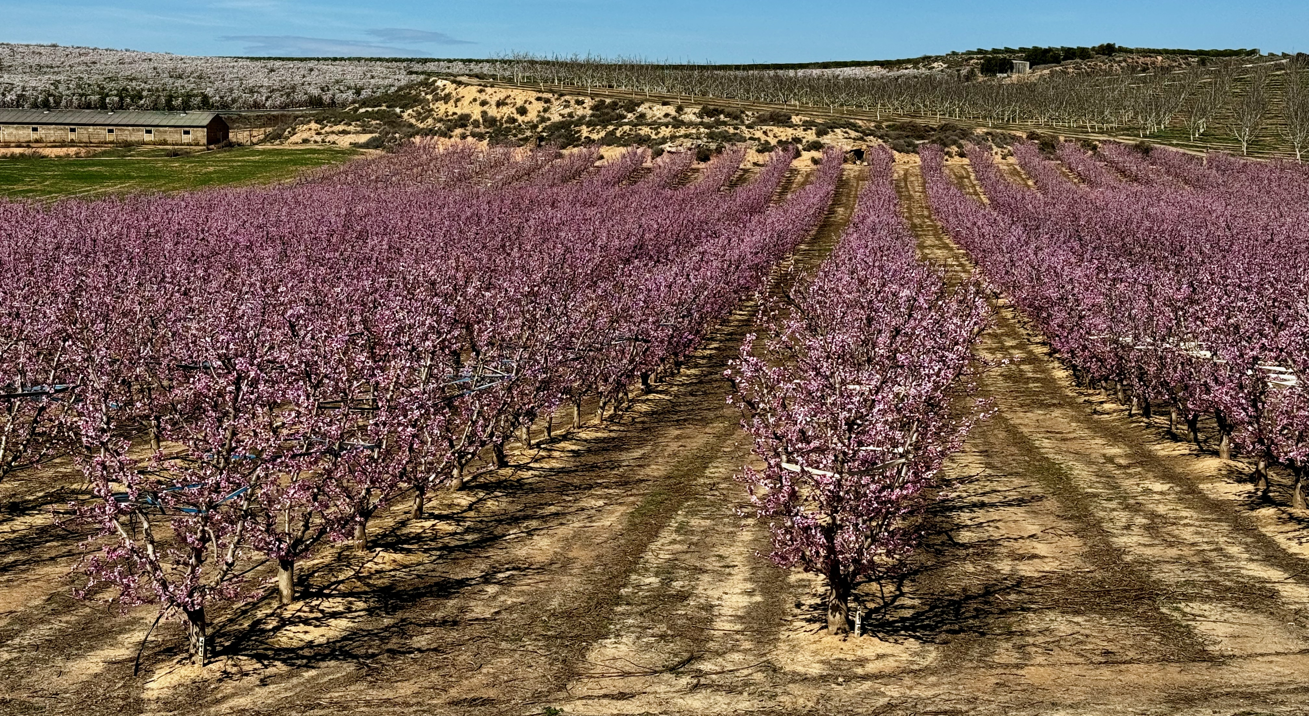




Nexus Eau-Énergie-Alimentation-Écosystèmes : Approche et solutions innovantes intelligentes dans la filière agrumes
23 et 24 juillet 2025, RABAT
Projet SURENEXUS : défis, obstacles et facilitateurs pour le NEXUS WEFE

Slide 2



Défis du Nexus WEFE
Défis
Obstacles
Facilitateurs
Notes:
Goodafternoon and thenks for the invitation
Today we will introduce the planetary boundaries, but before we would like to present us and our research group.

Slide 3
1 Défis
Domaine | Ran | Défi principal | Description
Climat et environnement | 1 | Changement climatique et phénomènes extrêmes | Adaptation et atténuation. Renforcement des capacités des agriculteurs et des producteurs. L'intensité et la fréquence des sécheresses, les gelées tardives, les vagues de chaleur et l'apparition de nouveaux ravageurs affectent les rendements et la qualité.
Ressources en eau | 1 | Rareté, qualité et gestion de l'eau | Amélioration génétique et adaptation accrues, réduction des débits, nécessité d'une irrigation efficace et infrastructures limitées. Pollution, y compris la salinité. Coût du traitement et de la gestion de l'eau (eaux de surface et souterraines). Valorisation de l'eau. Recharge des nappes. Utilisation des eaux usées en agriculture. Agriculture résiliente incluant l'adoption des énergies renouvelables.
Économie et marché | 2 | Pression économique et du marché | Prix à la ferme bas et hausse des coûts de production (énergie, intrants, transport). Mise en œuvre du Nexus WEFE. Intégration des chaînes de valeur.
Social et main-d’œuvre |  | Renouvellement générationnel et pénuries de main-d’œuvre | Impacts et charges sociales. Difficulté à trouver de jeunes successeurs et à couvrir la demande de main-d’œuvre saisonnière.
Technologique et durable | 3 | Faible innovation et défis de durabilité | Faible renforcement des capacités, numérisation limitée, difficultés à mettre en œuvre des pratiques agroécologiques. Recyclage des plastiques et santé humaine et animale. Innovation dans le traitement de l'eau. Innovation avancée dans le traitement de l'eau.
Commercialisation |  | Dépendance aux marchés et manque de valeur ajoutée | Dépendance à quelques marchés et opportunités manquées sur les marchés locaux/biologiques.
Réglementaire et administratif |  | Complexité réglementaire et bureaucratie | Changements constants, difficultés d'accès aux subventions et surcharge administrative.
Notes:
Goodafternoon and thenks for the invitation
Today we will introduce the planetary boundaries, but before we would like to present us and our research group.

Slide 4
2 Obstacles
Type de barrière | Description
Institutionnel et gouvernance | Fragmentation institutionnelle : manque de coordination entre les départements (eau, énergie, agriculture, environnement). Absence de gouvernance WEFE intégrée : manque de cadres juridiques ou de stratégies pour aborder le Nexus de manière holistique. Décisions sectorielles déconnectées : les politiques de l'eau, de l'énergie ou de l'alimentation sont élaborées isolément.
Économique et financier | Coûts initiaux élevés : investissements dans les systèmes d'efficacité de l'eau, les énergies renouvelables ou les pratiques agroécologiques. Accès limité au financement vert : les petits producteurs et les coopératives peinent à accéder à des instruments financiers durables. Manque d'incitations économiques alignées sur le Nexus : les subventions ne favorisent souvent pas les pratiques intersectorielles. Suivi et développement des ODD.
Technique et partage et utilisation des données | Manque de données intégrées entre les secteurs (eau, énergie, production, écosystèmes). Écart entre la science et la gestion : les résultats scientifiques sont difficiles à appliquer ou à traduire en actions pratiques. Faible adoption des technologies Nexus : difficultés à mettre en œuvre des technologies numériques, capteurs, systèmes d'aide à la décision, etc. Développement de services de conseil et de consultance entre les secteurs. Développement des programmes éducatifs pour intégrer la circularité et les piliers du Nexus WEFE.
Social et culturel | Manque de sensibilisation au concept de Nexus parmi les producteurs, les techniciens et les décideurs politiques. Résistance au changement de la part des acteurs habitués aux approches traditionnelles. Manque de formation et de renforcement des capacités en approches intégrées et durables.
Environnemental et territorial | La vulnérabilité climatique croissante (sécheresses, gelées, vagues de chaleur) exerce une pression sur tous les secteurs. Inégalités territoriales en matière d'infrastructures, d'accès aux services et de soutien institutionnel, en particulier dans les zones rurales.
Réglementaire et juridique | Des réglementations sectorielles rigides entravent l'action intersectorielle (par exemple, des exigences en matière d'eau ignorant les usages énergétiques/écologiques). Incertitude juridique pour l'innovation, en particulier dans des domaines comme la réutilisation de l'eau ou la bioénergie. Manque de reconnaissance des services écosystémiques dans les cadres juridiques.
Notes:
Goodafternoon and thenks for the invitation
Today we will introduce the planetary boundaries, but before we would like to present us and our research group.

Slide 5
3 Facilitateurs
Type de facilitateur | Description
Institutionnel et gouvernance | Création d'espaces de coordination intersectorielle (plateformes Nexus, comités techniques conjoints). Politiques publiques intégrées abordant transversalement l'eau, l'énergie, l'alimentation et les écosystèmes. Plans territoriaux avec une approche Nexus intégrés dans les stratégies de développement régional.
Économique et financier | Incitations fiscales vertes ou subventions pour des projets à impact multisectoriel. Fonds de financement spécifiques au Nexus (au niveau de l'UE, national ou régional). Instruments financiers mixtes (public-privé) pour des projets durables. Valorisation des services écosystémiques dans les modèles de financement.
Technique et données | Plateformes de données intégrées accessibles aux différents secteurs et acteurs. Systèmes numériques d'aide à la décision intégrant les variables de l'eau, de l'énergie, de l'alimentation et des écosystèmes. Technologies émergentes appliquées au Nexus (IA, jumeaux numériques, capteurs IoT, etc.). Indicateurs Nexus partagés pour un suivi et une évaluation conjoints.
Social et culturel | Formations spécifiques sur le Nexus WEFE pour les techniciens, les agriculteurs, les autorités et les étudiants. Programmes de participation et de co-création avec les acteurs locaux. Changement de récit : passer d'une approche sectorielle à une pensée systémique. Initiatives de démonstration et histoires de réussite locales qui inspirent confiance et réplication.
Environnemental et territorial | Infrastructures vertes et bleues partagées (terrasses, réservoirs naturels, biofiltres). Gestion communautaire des ressources naturelles utilisant des modèles collaboratifs. Diagnostics territoriaux participatifs pour identifier les priorités et les vulnérabilités à travers le prisme du Nexus.
Réglementaire et juridique | Révision et harmonisation réglementaires pour permettre l'action intersectorielle (par exemple, réutilisation de l'eau, agrivoltaïsme). Création de cadres juridiques flexibles et adaptatifs permettant l'innovation et l'adaptation aux scénarios climatiques. Inclusion du Nexus dans la législation environnementale et territoriale (plans hydrologiques, PAC, planification foncière).
Notes:
Goodafternoon and thenks for the invitation
Today we will introduce the planetary boundaries, but before we would like to present us and our research group.

